Slide 1
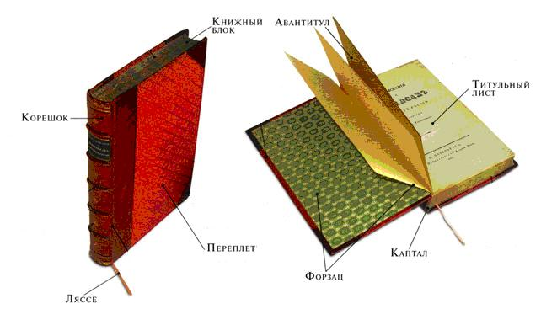
Структура книги

Slide 2


Обложка

Slide 3




Slide 4



Slide 5
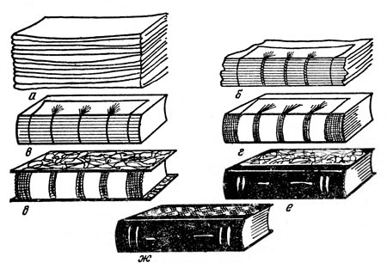
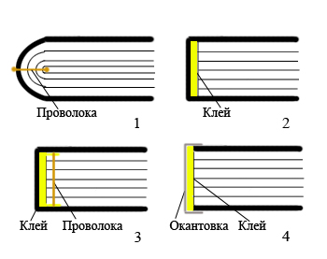

Книжный блок

Slide 6


Ляссе

Slide 7


Фронтиспис

Slide 8


Форзац

Slide 9

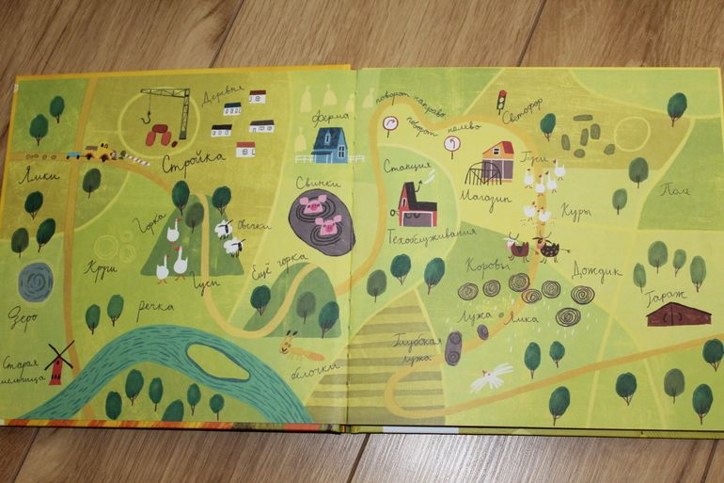

Slide 10

Титульный лист

Slide 11
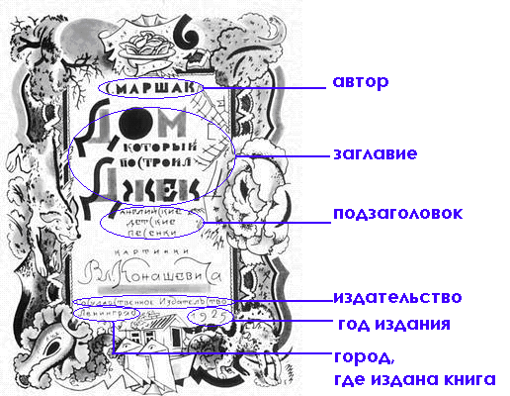

Slide 12
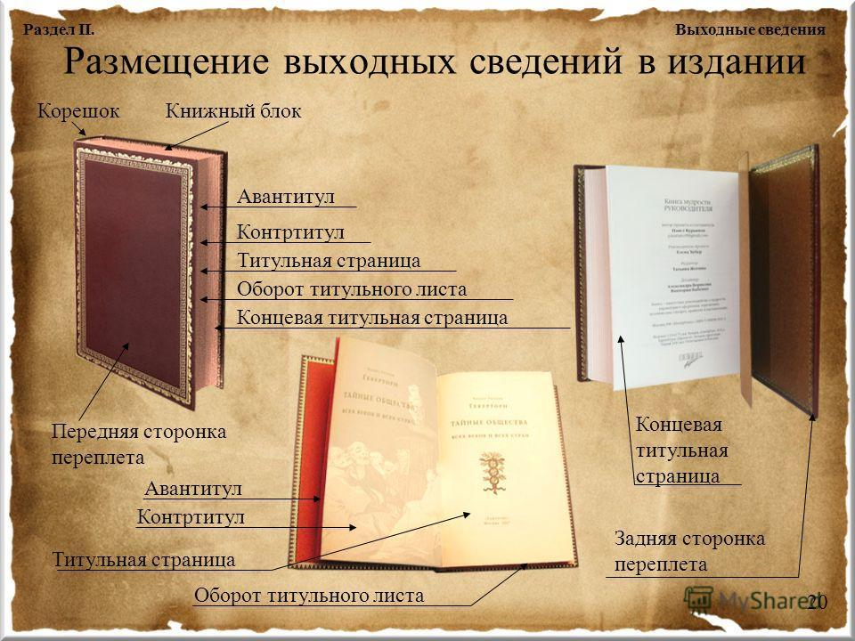
Выходные данные

Slide 13
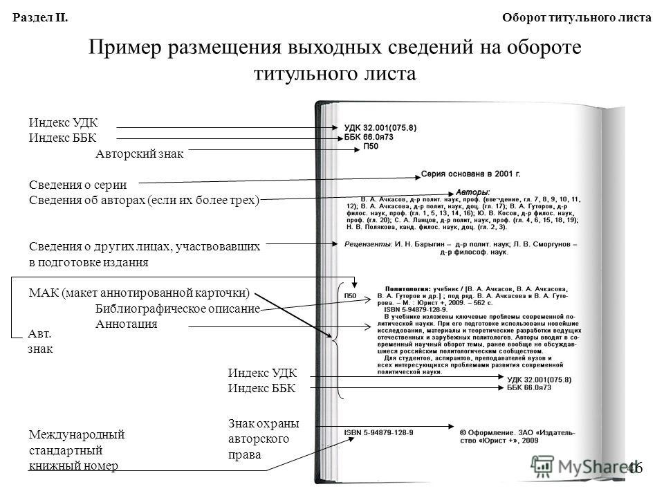

Slide 14
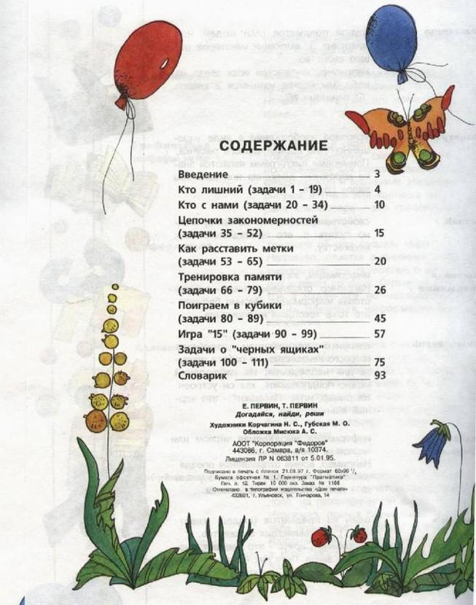

Оглавление

Slide 15



Иллюстрации

Slide 16



Slide 17

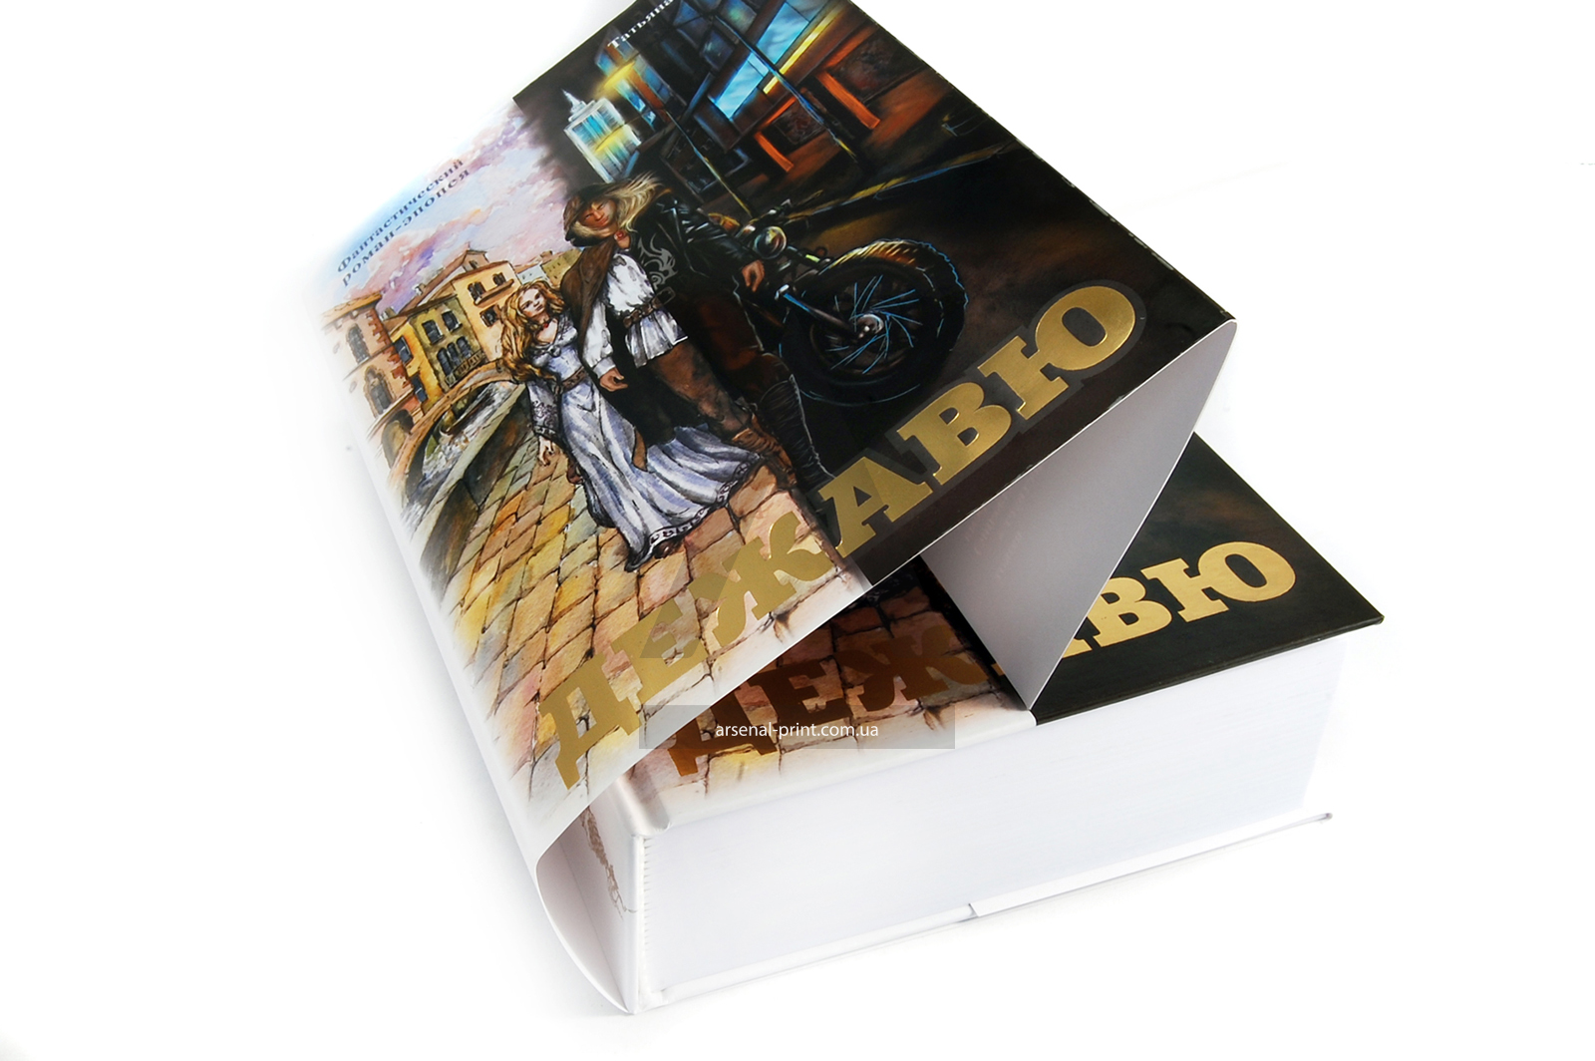
Суперобложка

